Slide 1
Randlight_accidents
Шитик Виктор, Тюкаева Анастасия, Ефимова Виктория

Slide 2

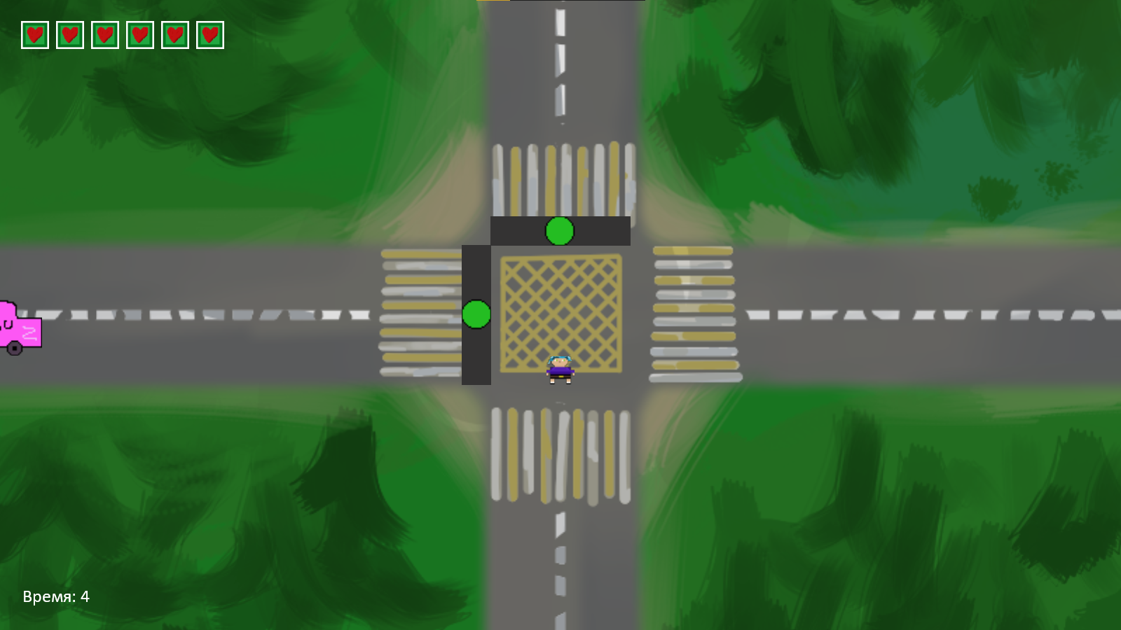
Идея проекта – Игра, основанная на случайных событиях и постепенному усложнению во время игры. Основная механика это переключение светофоров на перекрестке.
Игрок должен уворачиваться от проезжающих машин, чтобы не попасть под колеса. Главная цель игры это продержаться как можно дольше и поставить новый рекорд.

Slide 3
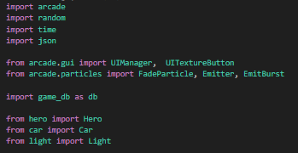
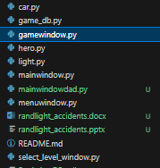

Примененные технологии: arcade, random, time, json, sqlite, pyglet.graphics
Структура:
mainwindow > menuwindow > select_level > gamewindow

Slide 4

Заключение
Все поставленные в техническом задании задачи были выполнены и, даже больше обозначенного объема.
Возможные доработки:
Большее количество уровней
2 и более полос
Дополнительные препятствия для игрока в виде пуль или других объектов

